Slide 1
Palvelupolku
Tavoitteena: Asiakasnäkökulman huomioiminen ja asiakasymmärryksen lisääminen

Slide 2
User journey mapping: Käyttäjän näkökulma sähköisten palveluiden palvelupolusta yleisellä tasolla (ei ole huomioitu erilaisten sähköisten palveluiden erityispiirteitä)
Ennen käyttöä
Valmistelut:
  Tarve laitteelle
  Laitteen hankinta / oikean laitteen valinta
  Laitteen käyttökuntoon saattaminen
  Laitteen käytön aloittaminen
Terveysongelman herääminen, johon lähdetään hakemaan apua
Tietoisuus Soiten sähköisistä palveluista (tiedotteet yms.)
Päätöksen tekeminen sähköisten asiointikanavien käytöstä
Soiten www-sivuille hakeutuminen ja sieltä sähköisten palveluiden etsiminen
Tarkoituksenmukaisen sähköisen palvelun valitseminen
Sisäänkirjautuminen sähköiseen palveluun
Käytön aikana
Valitun sähköisen palvelun käyttö palvelun ohjeistuksen ja vaiheistuksen mukaisesti
Käytön aikana tapahtuva toiminta vaihtelee paljon palvelusta riippuen!
Käytön jälkeen
Uloskirjautuminen sähköisestä palvelusta
Vahvistuksen odottaminen (esim. tietokoneen ruudulle tai kännykkään tulee ilmoitus)
Laitteen käytön lopettaminen
Palautteen (mm. jatkohoito-ohjeiden) odottaminen

Slide 3
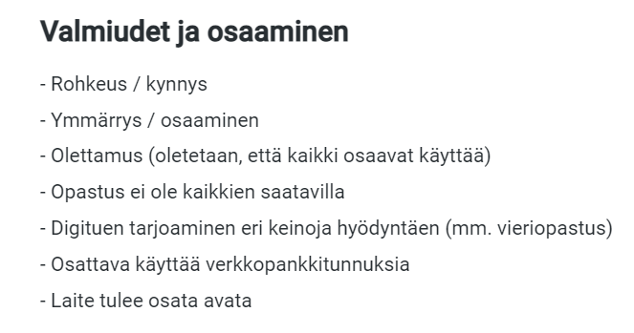
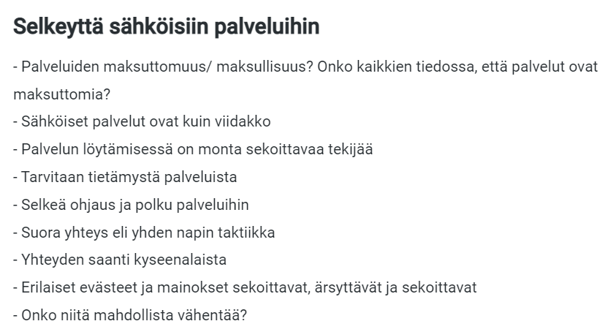
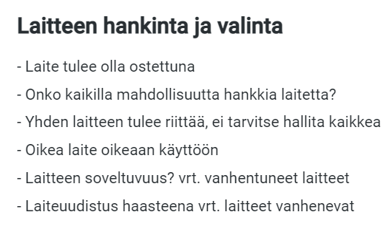
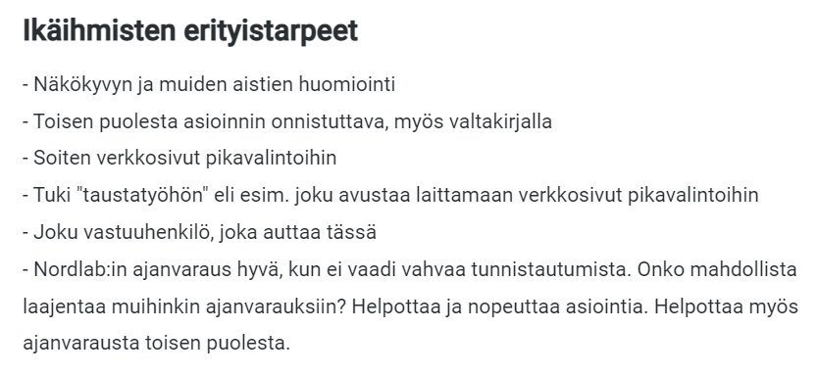
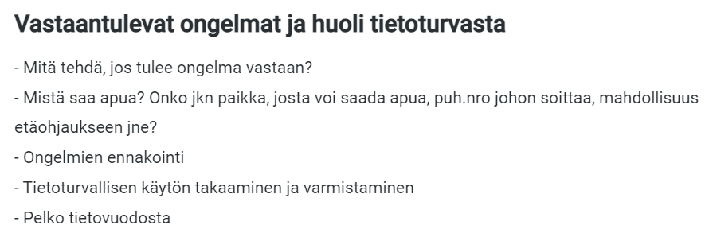
User journey mapping: Käyttäjän ajatuksia, kokemuksia, tunteita ja toiveita (aineisto kerätty haastattelemalla ja havainnoimalla työpajojen yhteydessä)
Ennen käyttöä

Slide 4
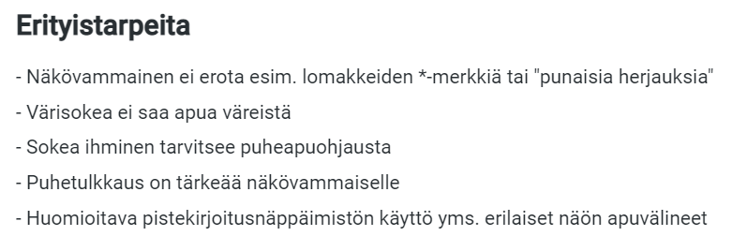
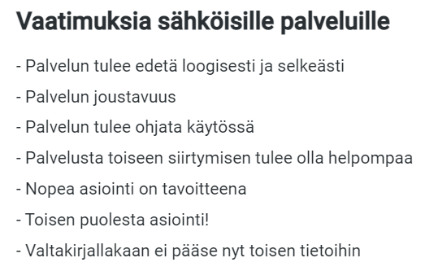
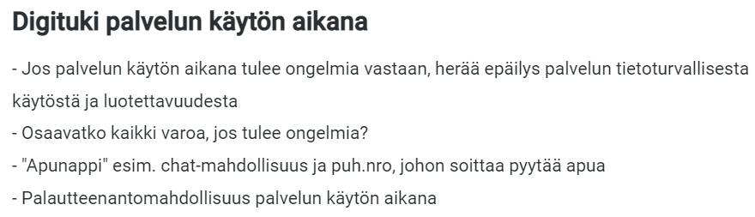
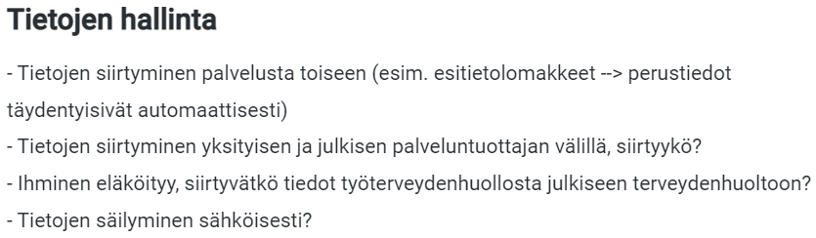
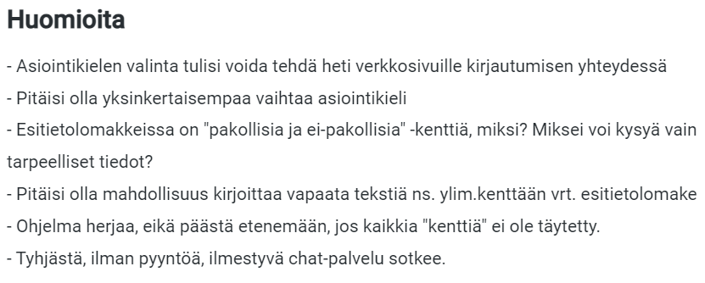
User journey mapping: Käyttäjän ajatuksia, kokemuksia, tunteita, toiveita (aineisto kerätty haastattelemalla ja havainnoimalla työpajojen yhteydessä)
Käytön aikana

Slide 5
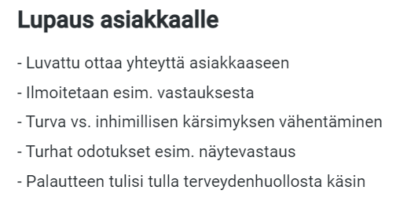
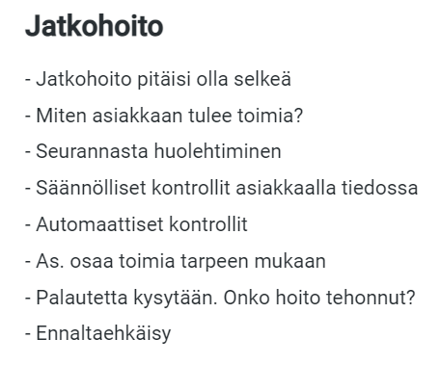
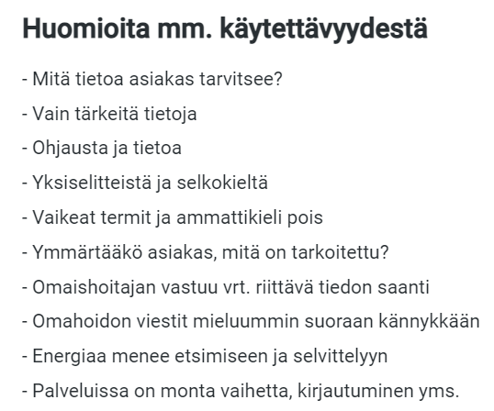
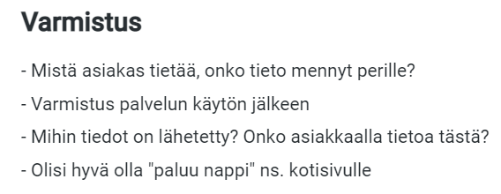
User journey mapping: Käyttäjän ajatuksia, kokemuksia, tunteita, toiveita (aineisto kerätty haastattelemalla ja havainnoimalla työpajojen yhteydessä)
Käytön jälkeen

